Slide 1

Doc. De la OACI
Anexo 19 y doc. 9859
MODULO 2

Slide 2

“
La mente es como un paracaídas…..Solo funciona si la tenemos abierta
”
Albert Einstein

Slide 3

Anexo 19

Slide 4
Anexo 19
De conformidad con las disposiciones del Artículo 37 del Convenio sobre Aviación Civil Internacional (Chicago, 1944), el 25 de febrero de 2013, el Consejo adoptó por primera vez este Anexo que contiene SARPS relacionados con las responsabilidades funcionales y los procesos que subyacen a la gestión de la seguridad operacional por parte de los Estados y que fue designado como Anexo 19 al Convenio. Los SARPS se basaron en disposiciones sobre gestión de la seguridad operacional que inicialmente adoptó el Consejo en otros Anexos.
Notes:
Capítulo 4
NORMAS Y METODOS RECOMENDADOS INTERNACIONALES
Artículo 37
Adopción de normas y procedimientos internacionales
Cada Estado contratante se compromete a colaborar, a fin de lograr el más alto grado de uniformidad posible en las reglamentos, normas, procedimientos y organización relativos a aeronaves, personal, aerovías y servicios auxiliares, en todas las circunstancias en que tal uniformidad facilite y mejore la navegación aérea.
A este fin, la Organización de aviación Civil Internacional adoptará y enmendará, en su oportunidad, según sea necesario, las normas y métodos recomendados y procedimientos internacionales que traten:
sistemas de comunicaciones y ayudas para la navegación aérea, incluida la señalización terrestre;
características de los aeropuertos y áreas de aterrizaje;
reglas del aire y métodos de control de tránsito aéreo;
otorgamiento de licencias del personal operativo y mecánico;
aeronavegabilidad de las aeronaves;
compilación e intercambio de información meteorológica;
diarios de abordo;
mapas y cartas aeronáuticas;
formalidades de aduana e inmigración;
aeronaves en peligro e investigación de accidentes.;
y otras cuestiones relacionadas con la seguridad operacional, regularidad y eficiencia de la navegación aérea que en su oportunidad puedan considerarse apropiadas.

Slide 5

Beneficios del Anexo 19
Mejorar el rol del Estado a un nivel superior (coordinación entre todos los dominios y todos los interesados);
Tener una base "legal";
Desarrollar estándares armonizados;
Mejorar la Identificación y desarrollo de las necesidades futuras;
Tener un panel de la OACI dedicado y trabajando en las próximas iteraciones;
Tener una visión global a través de la implementación.

Slide 6
Anexo 19- Gestión de la seguridad operacional
La finalidad de las normas y métodos recomendados (SARPS) de este Anexo es ayudar a los Estados a manejar los riesgos de seguridad operacional de la aviación. En virtud de la creciente complejidad del sistema mundial de transporte aéreo y de la interrelación de sus actividades de aviación necesarias para garantizar la operación segura de las aeronaves, este Anexo sirve de apoyo a la evolución continua de una estrategia preventiva que permita mejorar el rendimiento en materia de seguridad operacional.

Slide 7
Anexo 19
Los elementos SSP han sido integrados con los CE del sistema SSO;
El SMS incluye a las organizaciones responsables del diseño de tipo y/o fabricación de motores y hélices; y
Disposiciones para la protección de datos de seguridad operacional, información de seguridad operacional y fuentes relacionadas.
Notes:
Anexo 19 – Fase Dos
1.2.2.6 La Segunda fase incorpora desarrollos recientes en gestión de seguridad operacional y lecciones aprendidas hasta la fecha. El Grupo de gestión de la seguridad operacional (SMP) y el Equipo especial de protección de la seguridad operacional (SIPTF) contribuyeron conjuntamente a las propuestas de la Primera enmienda al Anexo 19. La Enmienda 1 fue adoptada por el Consejo el 2 de marzo de 2016 y entró en vigor el 11 de julio de 2016. Aplicable el 7 de noviembre de 2019. Abordó las siguientes áreas:
Una actualización a los elementos SSP integrados con los CE del sistema SSO;
La mejora de las disposiciones de SMS, incluida la extensión de un SMS a las organizaciones responsables del diseño de tipo y / o fabricación de motores y hélices; y
Una actualización y mejora de las disposiciones para la protección de datos de seguridad operacional, información de seguridad operacional y fuentes relacionadas.
1.2.2.7 La Segunda edición del Anexo 19 se publicó como resultado de la adopción de la Enmienda 1. Esta edición refleja la naturaleza extensa de la enmienda que completa la segunda fase del desarrollo del Anexo.
1.2.2.8 La implementación de las disposiciones de gestión de la seguridad operacional se destaca en el Plan global para la seguridad operacional de la aviación (GASP), que prioriza la implementación de un sistema de SSO como un requisito previo para establecer un SSP.

Slide 8
Anexo 19
Segunda edición, Enmienda 1
Surtió efecto en Julio 11, 2016 Aplicable 7 de noviembre 2019
Capítulo 1 - Definiciones
Capítulo 2 - Aplicación
Apéndice 1 - Elementos críticos (CE) del sistema estatal de supervisión de la seguridad operacional (SSO)
Capítulo 3 - Responsabilidades funcionales estatales en materia de gestión de la seguridad operacional
Anexo 19
Apéndice 2 - Marco para un sistema de gestión de la seguridad operacional (SMS)
Capítulo 4 - Sistema de gestión de la seguridad operacional (SMS)
Apéndice 3 - Principios para la protección de datos e información sobre seguridad operacional y fuentes conexas
Capítulo 5 - Recopilación, análisis, protección, compartición e intercambio de datos de información sobre seguridad operacional
Notes:
1.2.2.5 Los requisitos de gestión de seguridad operacional específicos del sector se mantuvieron en el Anexo aplicable al campo o actividad de cada proveedor de servicio específico (por ejemplo, los requisitos para los programas de análisis de datos de vuelo para explotadores aéreos se retienen en el Anexo 6, Parte I).

Slide 9
Anexo 19
Capítulo 1 - Definiciones
5 definiciones nuevas
Datos sobre seguridad operacional
Información sobre seguridad operacional
Peligro
Supervisión de seguridad operacional
Vigilancia
1 definición revisada
Sistema de gestión de la seguridad operacional (SMS)
Notes:
CAPÍTULO 2. APLICACIÓN
Las normas y métodos recomendados de este Anexo se aplicarán a las funciones de gestión de la seguridad operacional que atañen, o sirven de apoyo directo, a la operación segura de las aeronaves.
Nota 1.— En el Capítulo 3 figuran disposiciones sobre gestión de la seguridad operacional para los Estados, las cuales se relacionan con un programa estatal de seguridad operacional.
Nota 2.— En el contexto de este Anexo, el concepto de “proveedor de servicios” se refiere a las organizaciones enumeradas en el Capítulo 3, 3.3.2.1 y no incluye a los explotadores de la aviación general internacional.
Nota 3.— En el Capítulo 4 figuran disposiciones sobre gestión de la seguridad operacional para los proveedores y explotadores de servicios aeronáuticos que se especifican, las cuales se relacionan con sistemas de gestión de la seguridad operacional (SMS).
Nota 4.— Ninguna disposición de este Anexo tiene por objeto transferir al Estado las responsabilidades del proveedor o explotador de servicios de aviación. Esto incluye las funciones que atañen, o sirven de apoyo directo, a la operación segura de las aeronaves.
Nota 5.— En el contexto de este Anexo, por “responsabilidad” (en singular) se entiende la “responsabilidad estatal” con respecto a las obligaciones internacionales contraídas en el marco del Convenio sobre Aviación Civil Internacional, en tanto que al término “responsabilidades” (en plural) se le da su significado ordinario (es decir, se usa al referirse a las funciones y actividades que pueden delegarse).
Datos sobre seguridad operacional. Conjunto de hechos definidos o conjunto de valores de seguridad operacional recopilados de diversas fuentes de aviación, que se utiliza para mantener o mejorar la seguridad operacional.
Nota. — Dichos datos sobre seguridad operacional se recopilan a través de actividades preventivas o reactivas relacionadas con la seguridad operacional, incluyendo, entre otros, lo siguiente:
investigaciones de accidentes o incidentes;
notificaciones de seguridad operacional;
notificaciones sobre el mantenimiento de la aeronavegabilidad;
supervisión de la eficiencia operacional;
inspecciones, auditorías, constataciones; o
estudios y exámenes de seguridad operacional.
Información sobre seguridad operacional. Datos sobre seguridad operacional procesados, organizados o analizados en un determinado contexto a fin de que sean de utilidad para fines de gestión de la seguridad operacional.
Peligro. Condición u objeto que entraña la posibilidad de causar un incidente o accidente de aviación o contribuir al mismo.
Supervisión de la seguridad operacional. Función desempeñada por los Estados para garantizar que las personas y las organizaciones que lleva a cabo una actividad aeronáutica cumplan las leyes y reglamentos nacionales relacionados con la seguridad operacional.
Vigilancia. Actividades estatales mediante las cuales el Estado verifica, de manera preventiva, con inspecciones y auditorías, que los titulares de licencias, certificados, autorizaciones o aprobaciones en el ámbito de la aviación sigan cumpliendo los requisitos y la función establecidos, al nivel de competencia y seguridad operacional que el Estado requiere.
Sistema de gestión de la seguridad operacional (SMS). Enfoque sistemático para la gestión de la seguridad operacional que incluye las estructuras orgánicas, la obligación de rendición de cuentas, las responsabilidades, las políticas y los procedimientos necesarios.

Slide 10

Anexo 19
Nuevas definiciones
Supervisión de la seguridad operacional (Oversight). Corresponde a los 8 elementos críticos.
Vigilancia (Surveillance). Corresponde al elemento crítico CE-7.
Notes:
Supervisión de la seguridad operacional. Función desempeñada por los Estados para garantizar que las personas y las organizaciones que llevan a cabo una actividad aeronáutica cumplan las leyes y reglamentos nacionales relacionados con la seguridad operacional.
Vigilancia. Actividades estatales mediante las cuales el Estado verifica, de manera preventiva, con inspecciones y auditorías, que los titulares de licencias, certificados, autorizaciones o aprobaciones en el ámbito de la aviación sigan cumpliendo los requisitos y la función establecidos, al nivel de competencia y seguridad operacional que el Estado requiere.

Slide 11

Anexo 19, Capítulo 2
Aplicación
Las normas y métodos recomendados de este Anexo se aplicarán a las funciones de gestión de la seguridad operacional que atañen, o sirven de apoyo directo, a la operación segura de las aeronaves.
Nota 3.— En el Capítulo 4 figuran disposiciones sobre gestión de la seguridad operacional para los proveedores y explotadores de servicios aeronáuticos que se especifican, las cuales se relacionan con sistemas de gestión de la seguridad operacional (SMS).
Notes:
CAPÍTULO 2. APLICACIÓN
Las normas y métodos recomendados de este Anexo se aplicarán a las funciones de gestión de la seguridad operacional que atañen, o sirven de apoyo directo, a la operación segura de las aeronaves.
Nota 1.— En el Capítulo 3 figuran disposiciones sobre gestión de la seguridad operacional para los Estados, las cuales se relacionan con un programa estatal de seguridad operacional.
Nota 2.— En el contexto de este Anexo, el concepto de “proveedor de servicios” se refiere a las organizaciones enumeradas en el Capítulo 3, 3.3.2.1 y no incluye a los explotadores de la aviación general internacional.
Nota 3.— En el Capítulo 4 figuran disposiciones sobre gestión de la seguridad operacional para los proveedores y explotadores de servicios aeronáuticos que se especifican, las cuales se relacionan con sistemas de gestión de la seguridad operacional (SMS).
Nota 4.— Ninguna disposición de este Anexo tiene por objeto transferir al Estado las responsabilidades del proveedor o explotador de servicios de aviación. Esto incluye las funciones que atañen, o sirven de apoyo directo, a la operación segura de las aeronaves.
Nota 5.— En el contexto de este Anexo, por “responsabilidad” (en singular) se entiende la “responsabilidad estatal” con respecto a las obligaciones internacionales contraídas en el marco del Convenio sobre Aviación Civil Internacional, en tanto que al término “responsabilidades” (en plural) se le da su significado ordinario (es decir, se usa al referirse a las funciones y actividades que pueden delegarse).

Slide 12
Anexo 19 – Capítulo 3
Responsabilidades funcionales estatales en material de gestión de la seguridad operacional.
Reconociendo la necesidad de aclarar la relación entre los ocho elementos críticos (CE) de un sistema de vigilancia de la seguridad operacional (SSO) del Estado y los elementos detallados del marco SSP el Anexo 19 en el Capítulo 3, integra los ocho CE del sistema SSO con los elementos del marco SSP en un conjunto simplificado de SARPs para facilitar la implementación. Los CE se encuentran visibles en el Apéndice 1.
Notes:
Integración
Integra los ocho CE del sistema SSO con los elementos del marco SSP en un conjunto simplificado de SARP para facilitar la implementación.
La integración de las disposiciones relacionadas con las responsabilidades de gestión de la seguridad operacional de un Estado eleva los elementos del marco del SSP a los SARP.
2) Mejora
Extiende la aplicabilidad de SMS a las organizaciones responsables del diseño de tipo y fabricación de motores y hélices.
Proporciona SARPS del sistema de gestión de seguridad operacional (SMS) nuevos y modificados para facilitar la implementación, incluida la adición de varias notas explicativas.
3) Protección
Elevar el Adjunto B del Anexo 19 al estado de un Apéndice que trasladará los principios de protección del material de orientación a los SARPS y así proporcionará un mayor impulso para su implementación.
Otro elemento importante es que los datos de seguridad y la información de seguridad en los sistemas de notificación voluntaria gozan de un mayor nivel de protección a través de una Norma para garantizar su disponibilidad continua y una mayor uniformidad entre los Estados.
La protección de los datos de seguridad y la información de seguridad operacional en los sistemas de notificación obligatoria, que difiere entre varios sistemas jurídicos, se refleja en una Recomendación.
La enmienda 1 garantiza que no haya superposición con las disposiciones de protección de los anexos 6 y 13.

Slide 13
Anexo 19 – Capítulo 3
Los elementos críticos (CE) del sistema estatal de supervisión de la seguridad operacional (SSO) del Apéndice 1 constituyen el fundamento de un SSP
ESTABLECIMIENTO
1
LEGISLACIÓN
1
LEGISLACIÓN
2
REGLAMENTOS ESPECÍFICOS
3
SISTEMA DE AVIACIÓN CIVIL
3
SISTEMA DE AVIACIÓN CIVIL
USOAP
4
CALIFICACIONES DEL PERSONAL TÉCNICO
5
ORIENTACIÓN TÉCNICA
6
LICENCIAS, CERTIFICACIONES Y APROBACIONES
7
OBLIGACIONES DE LA VIGILANCIA CONTINUA
8
RESOLUCIÓN DE PROBLEMAS
IMPLEMENTACIÓN

Slide 14

Anexo 19 – Capítulo 3
3.1 Programa estatal de seguridad operacional (SSP)
Los Estados establecerán y mantendrán un SSP que se ajuste a la dimensión y complejidad del sistema de aviación civil del Estado, pero pueden delegar las funciones y actividades relacionadas con la gestión de la seguridad operacional a otro Estado, RSOO o RAIO.

Slide 15

Anexo 19, Capítulo 4
Sistema de gestión de la seguridad operacional (SMS)
Nota 1. — En el Manual de gestión de la seguridad operacional (SMS) (Doc. 9859) figura orientación sobre la implantación de un SMS.
Nota 2.— Una organización puede optar por ampliar un SMS para que abarque múltiples actividades de proveedores de servicios.
Notes:
CAPÍTULO 4. SISTEMA DE GESTIÓN DE LA SEGURIDAD OPERACIONAL (SMS)
Nota 1. — En el Manual de gestión de la seguridad operacional (SMS) (Doc 9859) figura orientación sobre la implantación de un SMS.
Nota 2.— Una organización puede optar por ampliar un SMS para que abarque múltiples actividades de proveedores de servicios.
4.1 Generalidades
4.1.1 El SMS de un proveedor de servicios:
se establecerá de conformidad con los elementos del marco que figuran en el Apéndice 2; y
se ajustará a la dimensión del proveedor de servicios y a la complejidad de sus productos o servicios de aviación.
4.1.2 El Estado se asegurará de que el proveedor de servicios elabore un plan para facilitar la implantación del SMS.
4.1.3 El SMS de una organización de instrucción reconocida, de conformidad con el Anexo 1, que esté expuesta a riesgos de seguridad operacional relacionados con las operaciones de aeronave al prestar sus servicios será aceptable para el Estado o Estados responsables de la aprobación de la organización.
4.1.4 El SMS de un explotador de aviones o helicópteros certificado que esté autorizado a realizar actividades de transporte aéreo comercial internacional, de conformidad con el Anexo 6, Parte I, o Parte III, Sección II, respectivamente, será aceptable para el Estado del explotador.
Nota.— Cuando un organismo de mantenimiento reconocido no lleve a cabo las actividades de mantenimiento de conformidad con el Anexo 6, Parte I, 8.7, sino con arreglo a un sistema equivalente, como se estipula en el Anexo 6, Parte I, 8.1.2, o Parte III, Sección II, 6.1.2, dichas actividades se incluirán en el ámbito de aplicación del SMS del explotador.
4.1.5 El SMS de un organismo de mantenimiento reconocido que preste servicios a explotadores de aviones o helicópteros dedicados al transporte aéreo comercial internacional, de conformidad con el Anexo 6, Parte I, o Parte III, Sección II, respectivamente, será aceptable para el Estado o Estados responsables de la aprobación del organismo.
4.1.6 El SMS de una organización responsable del diseño de tipo de aeronaves, motores o hélices, de acuerdo con el Anexo 8, será aceptable para el Estado de diseño.
4.1.7 El SMS de una organización responsable de la fabricación de aeronaves, motores o hélices, de acuerdo con el Anexo 8, será aceptable para el Estado de fabricación.
4.1.8 El SMS de un proveedor ATS, de acuerdo con el Anexo 11, será aceptable para el Estado responsable de designar al proveedor.
4.1.9 El SMS de un explotador de un aeródromo certificado, de acuerdo con el Anexo 14, Volumen I, será aceptable para el Estado responsable de certificar el aeródromo.

Slide 16

Anexo 19, Capítulo 4
Aviación general internacional ― aviones
El SMS de un explotador de la aviación general internacional que realice operaciones con aviones grandes o de turborreactor de conformidad con el Anexo 6, Parte II, Sección 3, se ajustará a la dimensión y complejidad de la operación y cumplirá los criterios establecidos por el Estado de matrícula.
Notes:
4.2 Aviación general internacional ― aviones
Nota.— En el Manual de gestión de la seguridad operacional (SMS) (Doc 9859) y en las mejores prácticas de la industria figura orientación sobre la implantación de un SMS para la aviación general internacional.
El SMS de un explotador de la aviación general internacional que realice operaciones con aviones grandes o de turborreactor de conformidad con el Anexo 6, Parte II, Sección 3, se ajustará a la dimensión y complejidad de la operación y cumplirá los criterios establecidos por el Estado de matrícula.
Nota 1.— En el Capítulo 3 figuran disposiciones adicionales relacionadas con los criterios que debe establecer el Estado de matrícula.
Nota 2.— El Manual de procedimientos para la inspección, certificación y supervisión permanente de las operaciones (Doc. 8335) contiene orientación sobre las responsabilidades del Estado de matrícula en relación con las operaciones de arrendamiento, fletamento o intercambio. En el Manual on the Implementation of Article 83 bis of the Convention on International Civil Aviation (Manual sobre la aplicación del Artículo 83 bis del Convenio sobre Aviación Civil Internacional) (Doc 10059) figura orientación sobre la transferencia de las responsabilidades del Estado de matrícula al Estado donde el explotador de aeronaves tiene sus oficinas principales o, si no cuenta con dichas oficinas, su domicilio permanente de conformidad con el Artículo 83 bis.

Slide 17


SMS del proveedor de servicios
Se establecerá de conformidad con los elementos del Apéndice 2
Se ajustará a la dimensión del proveedor de servicios y a la complejidad de sus productos o servicios
El Estado se asegurará de que el proveedor de servicios elabore un plan para facilitar la implantación del SMS

Slide 18

Anexo 19 – Capítulo 5
Recopilación, análisis, protección, compartición e intercambio de datos e información sobre seguridad operacional
Notes:
Recopilación, análisis, protección, compartición e intercambio de datos e información sobre seguridad operacional
Los Estados establecerán sistemas de recopilación y procesamiento de datos sobre seguridad operacional (SDCPS) para captar, almacenar, agregar y permitir el análisis de datos e información sobre seguridad operacional.
Los Estados establecerán un sistema de notificación voluntaria de seguridad operacional para recopilar datos e información sobre seguridad operacional no recopilados por los sistemas de notificación obligatoria de seguridad operacional.
Los Estados brindarán protección a los datos sobre seguridad operacional recopilados por medio de los sistemas de notificación voluntaria de seguridad operacional y a la información sobre seguridad operacional derivada de dichos sistemas, así como a sus fuentes conexas.

Slide 19

ESTABLECIMIENTO
1
LEGISLACIÓN
1
LEGISLACIÓN
2
REGLAMENTOS ESPECÍFICOS
3
SISTEMA DE AVIACIÓN CIVIL
3
SISTEMA DE AVIACIÓN CIVIL
USOAP
4
CALIFICACIONES DEL PERSONAL TÉCNICO
5
ORIENTACIÓN TÉCNICA
6
LICENCIAS, CERTIFICACIONES Y APROBACIONES
7
OBLIGACIONES DE LA VIGILANCIA CONTINUA
8
RESOLUCIÓN DE PROBLEMAS
IMPLEMENTACIÓN
APÉNDICE 1. Elementos Críticos (CE) del sistema estatal de supervisión de la seguridad operacional (SSO)
Notes:
APÉNDICE 1. ELEMENTOS CRÍTICOS (CE) DEL SISTEMA ESTATAL DE SUPERVISIÓN DE LA SEGURIDAD OPERACIONAL (SSO) (Véase el Capítulo 3)
Nota 1.— En el Manual de vigilancia de la seguridad operacional, Parte A — establecimiento y gestión de un sistema estatal de vigilancia de la seguridad operacional (Doc. 9734) se ofrece orientación sobre los elementos críticos (CE) de un sistema que permite al Estado cumplir sus responsabilidades funcionales de supervisión de la seguridad operacional.
Nota 2.— El concepto de “autoridades u organismos competentes” se emplea en un sentido genérico que incluye a todas las autoridades responsables de la gestión y la supervisión de la seguridad operacional de la aviación que pueden ser establecidas por los Estados como entidades independientes, tales como: las autoridades de aviación civil, las autoridades aeroportuarias, las autoridades ATS, la autoridad de investigación de accidentes y la autoridad meteorológica.
Nota 3.— Los CE del SSO se aplican, según proceda, a las autoridades que desempeñan funciones de supervisión de la seguridad operacional, así como a las autoridades que llevan a cabo la investigación de accidentes e incidentes u otras actividades estatales de gestión de la seguridad operacional.
Nota 4.— Véanse el Apéndice 5 del Anexo 6, Parte I, y el Apéndice 1 del Anexo 6, Parte III, para consultar disposiciones específicas sobre la supervisión de la seguridad operacional de los explotadores de servicios aéreos.

Slide 20
Componente 1 del SSP - Política, objetivos y recursos estatales de seguridad operacional
CE- 1 Legislación aeronáutica básica
CE – 3 Sistema y funciones estatales
CE – 5 Orientación técnica, instrumentos y suministro de información crítica
en materia de seguridad operacional
CE-2 Reglamentos de explotación específicos
CE – 4 Personal técnico cualificado
Componente 2 del SSP - Gestión estatal de los riesgos de seguridad operacional
CE – 6 Obligaciones de otorgamiento de licencias, certificaciones,
autorizaciones y aprobaciones
Investigación de accidentes e incidentes
Gestión de riesgos de seguridad operacional
Identificación de peligros y evaluación de riesgos de seguridad operacional
CE – 8 Solución de problemas de seguridad operacional
Obligaciones del sistema de gestión de la seguridad operacional
Componente 3 del SSP - Aseguramiento estatal de la seguridad operacional
CE-7 Obligaciones de vigilancia
Rendimiento estatal en materia de seguridad operacional
Componente 4 del SSP – Promoción estatal de la seguridad operacional
Comunicación y divulgación internas de la información sobre seguridad operacional
Comunicación y divulgación externas de la información sobre seguridad operacional
Notes:
APÉNDICE 1. ELEMENTOS CRÍTICOS (CE) DEL SISTEMA ESTATAL DE SUPERVISIÓN DE LA SEGURIDAD OPERACIONAL (SSO) (Véase el Capítulo 3)
Nota 1.— En el Manual de vigilancia de la seguridad operacional, Parte A — establecimiento y gestión de un sistema estatal de vigilancia de la seguridad operacional (Doc. 9734) se ofrece orientación sobre los elementos críticos (CE) de un sistema que permite al Estado cumplir sus responsabilidades funcionales de supervisión de la seguridad operacional.
Nota 2.— El concepto de “autoridades u organismos competentes” se emplea en un sentido genérico que incluye a todas las autoridades responsables de la gestión y la supervisión de la seguridad operacional de la aviación que pueden ser establecidas por los Estados como entidades independientes, tales como: las autoridades de aviación civil, las autoridades aeroportuarias, las autoridades ATS, la autoridad de investigación de accidentes y la autoridad meteorológica.
Nota 3.— Los CE del SSO se aplican, según proceda, a las autoridades que desempeñan funciones de supervisión de la seguridad operacional, así como a las autoridades que llevan a cabo la investigación de accidentes e incidentes u otras actividades estatales de gestión de la seguridad operacional.
Nota 4.— Véanse el Apéndice 5 del Anexo 6, Parte I, y el Apéndice 1 del Anexo 6, Parte III, para consultar disposiciones específicas sobre la supervisión de la seguridad operacional de los explotadores de servicios aéreos.

Slide 21
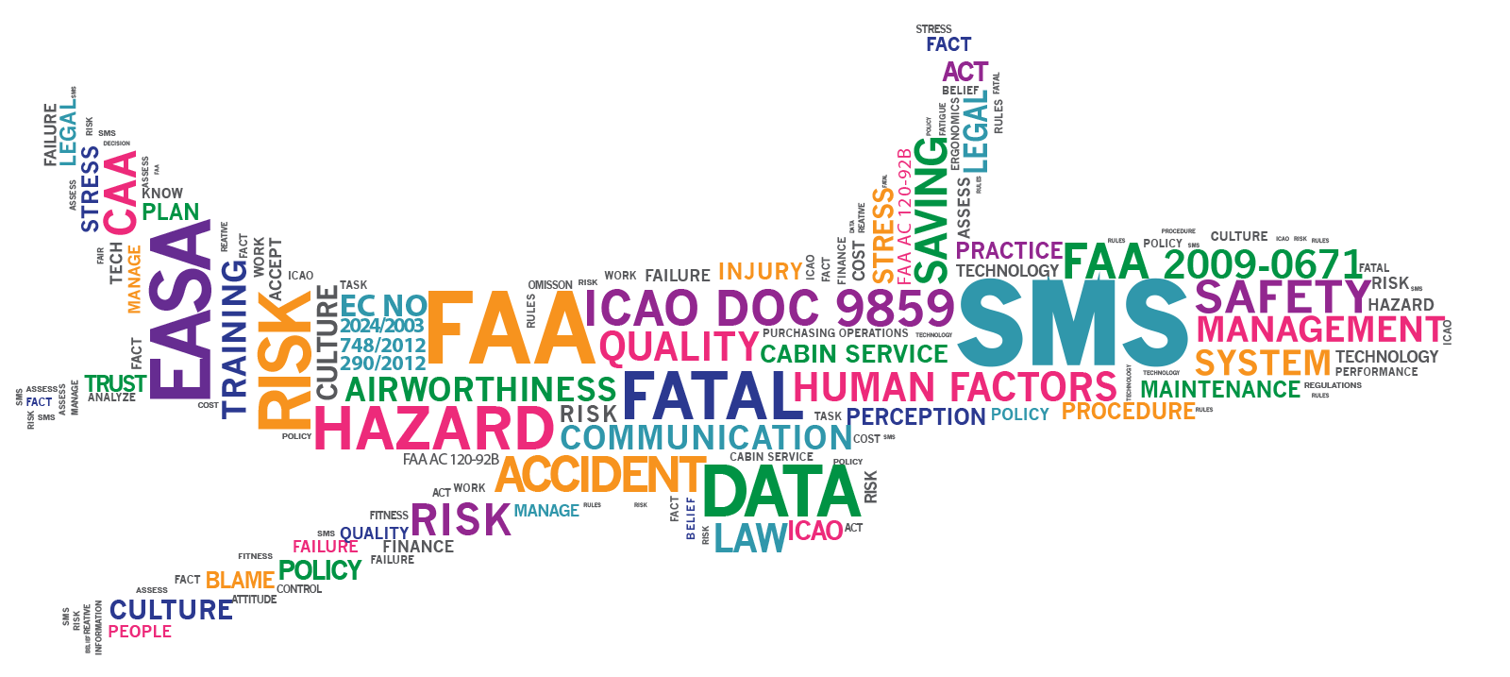
APÉNDICE 2. MARCO PARA UN SISTEMA DE GESTIÓN DE LA SEGURIDAD OPERACIONAL (SMS)
Notes:
APÉNDICE 2. MARCO PARA UN SISTEMA DE GESTIÓN DE LA SEGURIDAD OPERACIONAL (SMS) (Véase el Capítulo 4, 4.1.1)
Nota 1.— En el Manual de gestión de la seguridad operacional (SMM) (Doc. 9859) figura orientación sobre la implantación de un marco para un SMS.
Nota 2.— Las interacciones de los proveedores de servicios con otras organizaciones pueden contribuir significativamente a la seguridad operacional de sus productos o servicios. En el Manual de gestión de la seguridad operacional (SMM) (Doc. 9859) figura orientación sobre la gestión de las interacciones en relación con los SMS.
Nota 3.— En el contexto de este Apéndice, en relación con los proveedores de servicios, el concepto de “obligación de rendición de cuentas” se refiere a una “obligación” que no puede delegarse, y “responsabilidades” se refiere a las funciones y actividades que pueden delegarse.
En este apéndice se especifica el marco para la implantación y el mantenimiento de un SMS. El marco consta de cuatro componentes y doce elementos que constituyen los requisitos mínimos para la implantación de un SMS:
1. Política y objetivos de seguridad operacional
1.1 Compromiso de la dirección
1.2 Obligación de rendición de cuentas y responsabilidades en materia de seguridad operacional
1.3 Designación del personal clave de seguridad operacional
1.4 Coordinación de la planificación de respuestas ante emergencias
1.5 Documentación SMS
2. Gestión de riesgos de seguridad operacional
2.1 Identificación de peligros
2.2 Evaluación y mitigación de riesgos de seguridad operacional
3. Aseguramiento de la seguridad operacional
3.1 Observación y medición del rendimiento en materia de seguridad
3.2 Gestión del cambio
3.3 Mejora continua del SMS
4. Promoción de la seguridad operacional
4.1 Instrucción y educación
4.2 Comunicación de la seguridad operacional
Política y objetivos de seguridad operacional
1.1 Compromiso de la dirección
1.1.1 El proveedor de servicios definirá su política de seguridad operacional de conformidad con los requisitos nacionales e internacionales pertinentes. La política de seguridad operacional:
reflejará el compromiso de la organización respecto de la seguridad operacional, incluida la promoción de una cultura positiva de seguridad operacional;
incluirá una declaración clara acerca de la provisión de los recursos necesarios para su puesta en práctica;
incluirá procedimientos de presentación de informes en materia de seguridad operacional;
indicará claramente qué tipos de comportamientos son inaceptables en lo que respecta a las actividades de aviación del proveedor de servicios e incluirá las circunstancias en las que no se podrían aplicar medidas disciplinarias;
estará firmada por el directivo responsable de la organización;
se comunicará, apoyándola ostensiblemente, a toda la organización; y
se examinará periódicamente para asegurarse de que siga siendo pertinente y apropiada para el proveedor de servicios.
1.1.2 Teniendo debidamente en cuenta su política de seguridad operacional, el proveedor de servicios definirá sus objetivos en materia de seguridad operacional. Los objetivos de seguridad operacional:
constituirán la base para la verificación y la medición del rendimiento en materia de seguridad operacional, como se dispone en 3.1.2;
reflejarán el compromiso del proveedor de servicios de mantener y mejorar continuamente la eficacia general del SMS;
se comunicarán a toda la organización; y
se examinarán periódicamente para asegurarse de que sigan siendo pertinentes y apropiados para el proveedor de servicios.
Nota.— En el Manual de gestión de la seguridad operacional (SMM) (Doc. 9859) figura orientación sobre el establecimiento de objetivos de seguridad operacional.
1.2 Obligación de rendición de cuentas y responsabilidades en materia de seguridad operacional
El proveedor de servicios:
identificará al directivo que, independientemente de sus otras funciones, tenga la obligación de rendir cuentas, en nombre de la organización, respecto de la implantación y el mantenimiento de un SMS eficaz;
definirá claramente las líneas de obligación de rendición de cuentas sobre la seguridad operacional para toda la organización, incluida la obligación directa de rendición de cuentas sobre seguridad operacional de la administración superior;
determinará las responsabilidades de rendición de cuentas de todos los miembros de la administración, independientemente de sus otras funciones, así como las de los empleados, en relación con el rendimiento en materia de seguridad operacional de la organización;
documentará y comunicará la información relativa a la obligación de rendición de cuentas, las responsabilidades y las atribuciones de seguridad operacional de toda la organización; y
definirá los niveles de gestión con atribuciones para tomar decisiones sobre la tolerabilidad de riesgos de seguridad operacional.
1.3 Designación del personal clave de seguridad operacional
El proveedor de servicios designará un gerente de seguridad operacional que será responsable de la implantación y el mantenimiento del SMS.
Nota.— Dependiendo de la dimensión del proveedor de servicios y la complejidad de sus productos o servicios de aviación, las responsabilidades de la implantación y el mantenimiento del SMS pueden asignarse a una o más personas que desempeñen la función de gerente de seguridad operacional, como su única función o en combinación con otras obligaciones, siempre que esto no ocasione conflictos de intereses.
1.4 Coordinación de la planificación de respuestas ante emergencias
El proveedor de servicios a quien se le exige que establezca y mantenga un plan de respuesta ante emergencias para accidentes e incidentes en operaciones de aeronaves y otras emergencias de aviación garantizará que el plan de respuesta ante emergencias se coordine en forma apropiada con los planes de respuesta ante emergencias de las organizaciones con las que deba interactuar al suministrar sus servicios o productos.
1.5 Documentación SMS
1.5.1 El proveedor de servicios preparará y mantendrá un manual de SMS en el que se describa:
su política y objetivos de seguridad operacional;
sus requisitos del SMS;
sus procesos y procedimientos del SMS; y
su obligación de rendición de cuentas, sus responsabilidades y las atribuciones relativas a los procesos y
procedimientos del SMS.
1.5.2 El proveedor de servicios preparará y mantendrá registros operacionales de SMS como parte de su documentación SMS.
Nota.— Dependiendo de la dimensión del proveedor de servicios y la complejidad de sus productos o servicios de aviación, el Manual de SMS y los registros operacionales de SMS pueden adoptar la forma de documentos independientes o pueden integrarse a otros documentos organizativos (o documentación) que mantiene el proveedor de servicios.
2. Gestión de riesgos de seguridad operacional
2.1 Identificación de peligros
2.1.1 El proveedor de servicios definirá y mantendrá un proceso para identificar los peligros asociados a sus productos o servicios de aviación.
2.1.2 La identificación de los peligros se basará en una combinación de métodos reactivos y preventivos.
2.2 Evaluación y mitigación de riesgos de seguridad operacional
El proveedor de servicios definirá y mantendrá un proceso que garantice el análisis, la evaluación y el control de riesgos de seguridad operacional asociados a los peligros identificados.
Nota.— El proceso puede incluir métodos de predicción para el análisis de datos sobre seguridad operacional.
3. Aseguramiento de la seguridad operacional
3.1 Observación y medición del rendimiento en materia de seguridad operacional
3.1.1 El proveedor de servicios desarrollará y mantendrá los medios para verificar el rendimiento en materia de seguridad operacional de la organización y para confirmar la eficacia de los controles de riesgo de seguridad operacional.
Nota.— Un proceso de auditoría interna es un medio para verificar el cumplimiento de la reglamentación sobre seguridad operacional, que es el fundamento del SMS, y evaluar la eficacia de estos controles de riesgos de seguridad operacional y del SMS. En el Manual de gestión de la seguridad operacional (SMM) (Doc. 9859) figura orientación sobre el alcance del proceso de auditoría interna.
3.1.2 El rendimiento en materia de seguridad operacional del proveedor de servicios se verificará en referencia a los indicadores y las metas de rendimiento en materia de seguridad operacional del SMS para contribuir a los objetivos de la organización en materia de seguridad operacional.
3.2 Gestión del cambio
El proveedor de servicios definirá y mantendrá un proceso para identificar los cambios que puedan afectar al nivel de riesgo de seguridad operacional asociado a sus productos o servicios de aviación, así como para identificar y manejar los riesgos de seguridad operacional que puedan derivarse de esos cambios.
3.3 Mejora continua del SMS
El proveedor de servicios observará y evaluará sus procesos SMS para mantener y mejorar continuamente la eficacia general del SMS.
4. Promoción de la seguridad operacional
4.1 Instrucción y educación
4.1.1 El proveedor de servicios creará y mantendrá un programa de instrucción en seguridad operacional que garantice que el personal cuente con la instrucción y las competencias necesarias para cumplir sus funciones en el marco del SMS.
4.1.2 El alcance del programa de instrucción en seguridad operacional será apropiado para el tipo de participación que
cada persona tenga en el SMS.
4.2 Comunicación de la seguridad operacional
El proveedor de servicios creará y mantendrá un medio oficial de comunicación en relación con la seguridad operacional que:
garantice que el personal conozca el SMS, con arreglo al puesto que ocupe;
difunda información crítica para la seguridad operacional;
explique por qué se toman determinadas medidas para mejorar la seguridad operacional; y
explique por qué se introducen o modifican procedimientos de seguridad operacional.

Slide 22
Componente 1 del SMS – Política y objetivos de seguridad operacional
1.1 Compromiso de la dirección
1.3 Designación del personal clave de seguridad operacional
1.4 Coordinación de la planificación de respuestas ante emergencias
1.2 Obligación de rendición de cuentas y responsabilidades en materia de seguridad operacional
1.5 Documentación SMS
Componente 2 del SMS - Gestión de riesgos de seguridad operacional
2.1 Identificación de peligros
2.2 Evaluación y mitigación de riesgos de seguridad operacional
Componente 3 del SMS - Aseguramiento de la seguridad operacional
3.1 Observación y medición del rendimiento en materia de seguridad
3.2 Gestión del cambio
3.3 Mejora continua del SMS
Componente 4 del SMS – Promoción de la seguridad operacional
4.1 Instrucción y educación
4.2 Comunicación de la seguridad operacional
Notes:
APÉNDICE 2. MARCO PARA UN SISTEMA DE GESTIÓN DE LA SEGURIDAD OPERACIONAL (SMS) (Véase el Capítulo 4, 4.1.1)
Nota 1.— En el Manual de gestión de la seguridad operacional (SMM) (Doc. 9859) figura orientación sobre la implantación de un marco para un SMS.
Nota 2.— Las interacciones de los proveedores de servicios con otras organizaciones pueden contribuir significativamente a la seguridad operacional de sus productos o servicios. En el Manual de gestión de la seguridad operacional (SMM) (Doc. 9859) figura orientación sobre la gestión de las interacciones en relación con los SMS.
Nota 3.— En el contexto de este Apéndice, en relación con los proveedores de servicios, el concepto de “obligación de rendición de cuentas” se refiere a una “obligación” que no puede delegarse, y “responsabilidades” se refiere a las funciones y actividades que pueden delegarse.
En este apéndice se especifica el marco para la implantación y el mantenimiento de un SMS. El marco consta de cuatro componentes y doce elementos que constituyen los requisitos mínimos para la implantación de un SMS:
1. Política y objetivos de seguridad operacional
1.1 Compromiso de la dirección
1.2 Obligación de rendición de cuentas y responsabilidades en materia de seguridad operacional
1.3 Designación del personal clave de seguridad operacional
1.4 Coordinación de la planificación de respuestas ante emergencias
1.5 Documentación SMS
2. Gestión de riesgos de seguridad operacional
2.1 Identificación de peligros
2.2 Evaluación y mitigación de riesgos de seguridad operacional
3. Aseguramiento de la seguridad operacional
3.1 Observación y medición del rendimiento en materia de seguridad
3.2 Gestión del cambio
3.3 Mejora continua del SMS
4. Promoción de la seguridad operacional
4.1 Instrucción y educación
4.2 Comunicación de la seguridad operacional

Slide 23

APÉNDICE 3. PRINCIPIOS PARA LA PROTECCIÓN DE DATOS E INFORMACIÓN SOBRE SEGURIDAD OPERACIONAL Y LAS FUENTES CONEXAS
Notes:
APÉNDICE 3. PRINCIPIOS PARA LA PROTECCIÓN DE DATOS E INFORMACIÓN SOBRE SEGURIDAD OPERACIONAL Y LAS FUENTES CONEXAS
(Véase el Capítulo 5, 5.3)
Nota 1.— La protección de los datos, la información sobre seguridad operacional y las fuentes conexas es esencial para garantizar su continua disponibilidad, ya que el uso de datos e información sobre seguridad operacional para fines que no sean los de mantener y mejorar la seguridad operacional puede impedir la disponibilidad futura de esos datos e información y tener un importante efecto adverso en dicha seguridad.
Nota 2.—Habida cuenta de los diferentes sistemas jurídicos de los Estados, éstos tienen la flexibilidad de redactar sus leyes y reglamentos de acuerdo con sus políticas y prácticas.
Nota 3.— Los principios que figuran en este Apéndice tienen el propósito de asistir a los Estados en la promulgación y adopción de sus leyes, reglamentos y políticas nacionales para proteger los datos y la información sobre seguridad operacional obtenida de los sistemas de recopilación y procesamiento de datos sobre seguridad operacional (SDCPS), así como las fuentes conexas, permitiendo al mismo tiempo la administración apropiada de la justicia y las medidas necesarias para mantener o mejorar la seguridad operacional de la aviación.
Nota 4.— El objetivo consiste en garantizar la continua disponibilidad de los datos y de la información sobre seguridad operacional al restringir su uso para fines que no sean mejorar la seguridad operacional de la aviación.
Principios generales
1.1 Los Estados, por medio de sus leyes, reglamentos y políticas nacionales que protejan los datos y la información sobre seguridad operacional, y las fuentes conexas, garantizarán que:
exista un equilibrio entre la necesidad de proteger los datos y la información sobre seguridad operacional y las fuentes conexas, y la de administrar debidamente la justicia, a fin de mantener o mejorar la seguridad operacional de la aviación;
se protejan los datos y la información sobre seguridad operacional y las fuentes conexas, de conformidad con este apéndice; y
se especifiquen las condiciones bajo las cuales los datos, la información sobre seguridad operacional y las fuentes conexas califican para ser protegidos; y
se mantengan disponibles los datos y la información sobre seguridad operacional para los fines de mantener o mejorar la seguridad operacional de la aviación.
Nota.— La protección de los datos y la información sobre seguridad operacional, así como de las fuentes conexas, no tiene como intención interferir con la debida administración de la justicia ni con el mantenimiento o el mejoramiento de la seguridad operacional.
1.2 Cuando se ha instituido una investigación de conformidad con el Anexo 13, los registros relativos a las investigaciones de accidentes e incidentes que se enumeran en 5.12 del Anexo 13 estarán sujetos a la protección acordada en dicha disposición en lugar de la protección acordada en virtud de este Anexo.
2. Principios de protección
2.1 Los Estados se asegurarán de que los datos y la información sobre seguridad operacional no se utilicen para:
procedimientos disciplinarios, civiles, administrativos y penales contra empleados, personal de operaciones u organizaciones;
la divulgación al público; o
para fines que no sean mantener o mejorar la seguridad operacional;
a menos que se aplique un principio de excepción.
2.2 Los Estados concederán protección a los datos y la información sobre seguridad operacional, así como a las fuentes conexas garantizando que:
se especifique la protección con base en la naturaleza de los datos y la información sobre seguridad operacional;
se establezca un procedimiento formal para proteger los datos y la información sobre seguridad operacional y las fuentes conexas;
los datos y la información sobre seguridad operacional no se utilizarán para fines distintos de aquellos para los que fueron recopilados, a menos que se aplique un principio de excepción; y
en la medida en que se aplique un principio de excepción, los Estados garanticen de que el uso de datos e información sobre seguridad operacional en procedimientos disciplinarios, civiles, administrativos y penales, se llevará a cabo sólo bajo garantías autorizadas.
Nota 1.— El procedimiento formal puede incluir el requisito de que toda persona que solicite la divulgación de datos o información sobre seguridad operacional presente justificaciones para su divulgación.
Nota 2.— Las garantías autorizadas incluyen limitaciones o restricciones legales tales como órdenes de protección, audiencias a puerta cerrada, exámenes a puerta cerrada y no revelación de las identidades de los datos para la utilización o divulgación de información sobre seguridad operacional en procedimientos judiciales o administrativos.
3. Principios de excepción
La autoridad competente hará excepciones respecto de la protección de los datos y la información sobre seguridad operacional y las fuentes conexas, sólo cuando:
determine que los hechos y circunstancias indican de manera razonable que el suceso pudo haber sido causado por un acto u omisión que, de acuerdo con las leyes nacionales, se considere que constituye una conducta de negligencia grave, un acto doloso o una actividad criminal;
después de efectuar un examen de los datos o la información sobre seguridad operacional, determine que su divulgación es necesaria para la administración apropiada de la justicia, y que las ventajas de su divulgación pesan más que las repercusiones adversas que a escala nacional e internacional dicha divulgación tendrá en la futura recopilación y disponibilidad de los datos y la información sobre seguridad operacional; o
después de efectuar un examen de los datos o información sobre seguridad operacional, determine que su divulgación es necesaria para mantener o mejorar la seguridad operacional, y que las ventajas de su divulgación pesan más que las repercusiones adversas que a escala nacional e internacional dicha divulgación tendrá en la futura recopilación y disponibilidad de datos e información sobre seguridad operacional.
Nota 1.— En la administración de la decisión, la autoridad competente tiene en cuenta el consentimiento de la fuente de los datos y la información sobre seguridad operacional.
Nota 2.— Se puede designar distintas autoridades competentes para diferentes circunstancias. La autoridad competente puede incluir, entre otras, las autoridades judiciales o aquellas encargadas de responsabilidades en el ámbito de la aviación, designadas de conformidad con la legislación nacional.
4. Divulgación al público
4.1 Los Estados que disponen de leyes relativas al derecho de saber crearán, en el contexto de las solicitudes de divulgación al público, excepciones respecto a la divulgación al público para garantizar la continua confidencialidad de los datos y la información sobre seguridad operacional que se han suministrado voluntariamente.
Nota.— Las leyes, reglamentos y políticas que comúnmente se denominan “leyes relativas al derecho de saber” (leyes de libertad de información, de registros abiertos, o de transparencia) permiten el acceso del público a la información en poder del Estado.
4.2 Cuando se hace la divulgación de conformidad con la sección 3, los Estados se asegurarán de que:
la divulgación al público de información personal pertinente incluida en los datos o la información sobre seguridad operacional cumple las leyes de confidencialidad que resulten aplicables; o
la divulgación al público de los datos o la información sobre seguridad operacional se hace sin revelar las identidades y en forma resumida o combinada.
5. Responsabilidad del custodio de los datos e información sobre seguridad operacional
Los Estados se asegurarán de que cada SDCPS cuente con un custodio designado para que aplique la protección a los datos e información sobre seguridad operacional, de conformidad con las disposiciones aplicables de este apéndice:
Nota.— “Custodio” puede referirse a un individuo o a una organización.
6. Protección de los datos registrados
Nota 1.— Las grabaciones ambiente de las conversaciones en el lugar de trabajo exigidas por las leyes nacionales, por ejemplo, de los registradores de la voz en el puesto de pilotaje (CVR) o grabaciones de la comunicación de fondo y del entorno acústico en los puestos de trabajo de los controladores del tránsito aéreo, pueden percibirse como una invasión de la privacidad en el caso del personal de operaciones, situación a la que otras profesiones no están expuestas.
Nota 2.— El Anexo 13 contiene disposiciones sobre la protección de las grabaciones de los registradores de vuelo y las grabaciones de las dependencias de control del tránsito aéreo durante las investigaciones iniciadas de conformidad con ese Anexo. El Anexo 6 contiene disposiciones sobre la protección de las grabaciones de los registradores de vuelo durante operaciones normales.
6.1 Los Estados proporcionarán, por medio de las leyes y reglamentos nacionales, medidas específicas de protección en relación con el carácter confidencial y el acceso del público a las grabaciones ambiente de las conversaciones en el lugar de trabajo.
6.2 Los Estados, por medio de las leyes y reglamentos nacionales, considerarán las grabaciones ambiente de las conversaciones en el lugar de trabajo exigidas por las leyes y reglamentos nacionales como datos privilegiados y protegidos sujetos a los principios de protección y excepción que figuran en este apéndice.

Slide 24
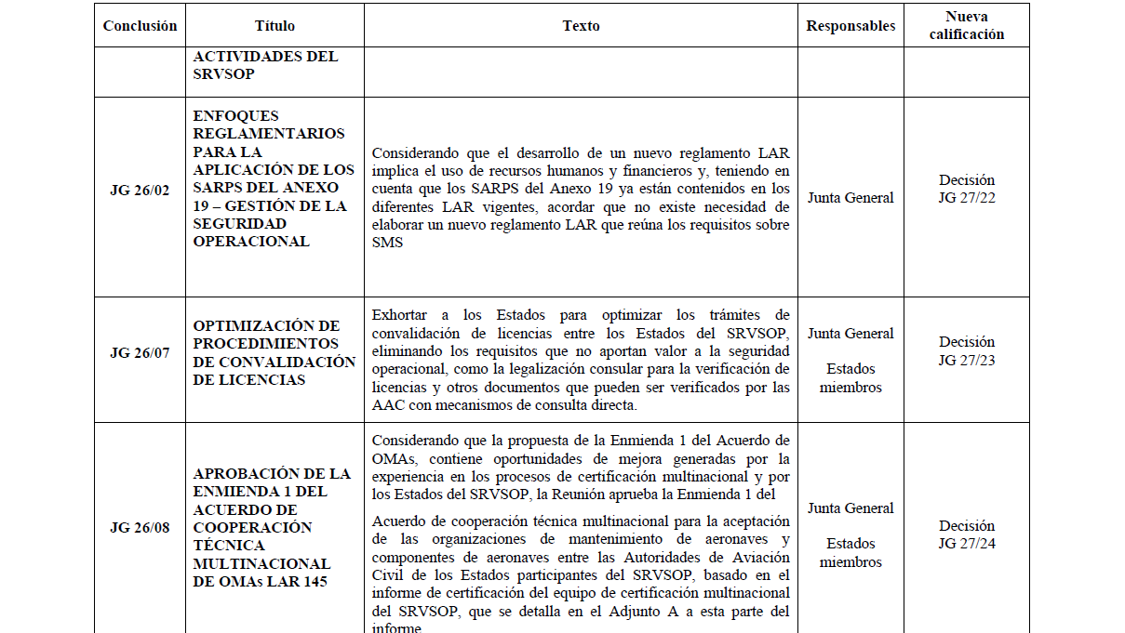
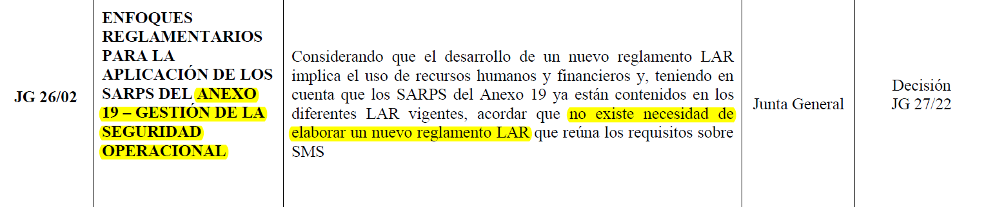
Notes:
Undécima Reunión de Coordinación con los Puntos Focales del SRVSOP
(Lima, Perú, del 23 al 25 de octubre de 2013)
Análisis
2.1 Ante la falta de una posición oficial en favor o en contra del desarrollo de un nuevo reglamento para emular la consolidación realizada por el Anexo 19, algunos Estados de la región han optado por esta opción, y otros han mantenido los requisitos en sus reglamentos nacionales existentes.
2.2 Esta situación fue debidamente considerada durante la Sexta Reunión del RASG-PA en San José de Costa Rica, del 27 al 28 de junio de 2013, donde las Oficinas Regionales de SAM y NAAC reconocieron que la consolidación de las normas sobre SSP y SMS en el Anexo 19 no se traduce en una necesidad de crear un nuevo reglamento, y que más bien, aquellos Estados cuyos reglamentos cumplían los Anexos 1, 6, 8, 11, 13 y 14 con anterioridad a la publicación del Anexo 19, debían limitarse a llenar la lista de verificación de cumplimiento de las normas del Anexo 19 (una vez que ésta se encuentre disponible).
2.3 Bajo este mismo concepto, el Comité Técnico (CT) del SRVSOP ha visto conveniente mantener los requisitos sobre SMS en los reglamentos LAR originales, toda vez que éstos, en su versión actual, garantizan a aquellos Estados que hubieran culminado el proceso de armonización o adopción, el cumplimiento de los SARP’s incluidos aquellos contenidos en el Anexo 19.
2.4 Asimismo el CT considera que el desarrollo de un nuevo reglamento para contener exclusivamente los requisitos del SMS genera ineficiencias a los Estados y representa un mayor número de desventajas frente a las limitadas ventajas que podría ofrecer. Algunas de las consideraciones que deberían ser tomadas en cuenta por los Estados sobre este particular se detallan en la siguiente sección.
3. Factores que deben considerarse antes de desarrollar un nuevo reglamento
Impacto en los recursos (Tiempo, presupuesto, personas)
3.1 El desarrollo de un nuevo reglamento, así sea para la consolidación de requisitos existentes, implica la inversión de recursos económicos y humanos. En algunos Estados la carga administrativa para la aprobación de nuevos requisitos suele extenderse por semanas o meses. Es importante evaluar la justificación del uso de estos recursos para mover la ubicación de requisitos preexistentes.
3.2 Los Estados de la región tienen problemas a la hora de mantener sus reglamentos debidamente actualizados. Esto ha sido evidenciado por medio de las ICVM y las auditorías USOAP. Añadir nuevos reglamentos incrementa la complejidad de las actividades de actualización.
3.3 Los LAR han sido desarrollados, entre otras cosas, para aliviar la carga de trabajo que representa el desarrollo y actualización de reglamentos para los Estados, colaborando así a mejorar sus niveles de cumplimiento con los SARPS. Debería evaluarse cuidadosamente la decisión de optar por una solución distinta a la propuesta por los LAR, especialmente en aquellos Estados con restricción de recursos o con antecedentes de incumplimiento en las auditorías USOAP.
Impacto en la estructura administrativa
3.4 La capacidad para la vigilancia de los SMS de los proveedores de servicios, debería ser concebida como una competencia necesaria de los inspectores de las diferentes áreas (OPS, AIR, AGA, etc.). La creación de un nuevo reglamento y en su caso de un área específica en las AAC para la vigilancia de los SMS implica la multiplicación de recursos, procedimientos, requisitos, y consecuentemente el incremento en la burocracia.
3.5 Por su parte, el SSP debería ser entendido como un sistema por medio del cual los Estados recopilan información y la traducen en mecanismos de prevención y protección a la seguridad operacional, y por tanto no deberían generar una estructura adicional y costosa para los Estados. De acuerdo con la información que se comparte durante las Reuniones anuales de los coordinadores de SSP, un factor común de muchas administraciones que ha sido identificado como un obstáculo de implementación es la falta de recursos.
Impacto en el proceso de armonización y adopción de los LAR
3.7 El conjunto LAR contiene referencias a otros documentos incluidos el MIO, MIA y las circulares de asesoramiento. Al trasladar los requisitos a un nuevo reglamento, todas las referencias cruzadas existentes y futuras que incluyan los manuales y otros documentos, no tendrán utilidad para los inspectores y explotares ya que harán referencia a partes inexistentes de los reglamentos. Para subsanar esto los Estados se verán obligados a revisar y enmendar todas las referencias cruzadas de todos y cada uno de los manuales y circulares de asesoramiento presentes o futuros del SRVSOP.
3.8 La adopción de criterios disímiles entre los Estados, si bien está protegido por su principio de soberanía, afecta el bien común que se persigue por medio del compromiso de adopción/armonización asumido por los Estados.
Consideraciones finales
3.9 Los aspectos descritos en los Puntos 3.1 al 3.8 deberían ser considerados frente a las ventajas aparentes que la consolidación de los requisitos pueda representar a un Estados, principalmente teniendo en cuenta que los SARPs del Anexo 19 ya se encuentran contemplados en los LAR y en la mayoría de los reglamentos locales de cada Estado.
3.10 Asimismo se debería evaluar las ventajas de utilizar los recursos adicionales en el fortalecimiento de las capacidades de certificación y vigilancia de la seguridad operacional.

Slide 25

Doc. 9859
4ta. Edición

Slide 26
Doc. 9859 – Manual de gestión de seguridad operacional
Capítulo 2
Capítulo 4
Capítulo 6
Capítulo 8
Fundamentos de la gestión de la seguridad operacional
Gestión de rendimiento de la seguridad operacional
Análisis de seguridad operacional
Gestión estatal de la seguridad operacional
Capítulo 9
Sistemas de gestión de la seguridad operacional (SMS)
Capítulo 1
Capítulo 3
Capítulo 5
Capítulo 7
Introducción
Cultura de seguridad operacional
Sistemas de recopilación y procesamiento de datos sobre seguridad operacional (SDCPS)
Protección de datos e información sobre seguridad operacional y fuentes conexas

Slide 27
Capítulo 1 - Introducción
01
¿Qué es la gestión de la seguridad operacional?
02
Aplicación de la gestión de la seguridad operacional
Implementación de la gestión de la seguridad operacional
03
04
Gestión integrada del riesgo (IRM)
Notes:
Gestión de la seguridad operacional
Busca proactivamente mitigar los riesgos antes que éstos resulten en accidentes e incidentes
Aplicación de la gestión de la seguridad operacional
Aplicación SMS
Enfoque de un sistema de seguridad operacional total
Implicaciones de subcontratar servicios
Control de los riesgos mediante reglamentos
Implementación de la gestión de la seguridad operacional
Compromiso de gestión del personal directivo
Cumplimiento con los requisitos prescriptivos
Régimen sobre las medidas de cumplimiento
Protección de información de seguridad operacional
Gestión integrada del riesgo (IRM)
Sistema de aviación: sistemas funcionales: financiero, medio ambiente, seguridad operacional, seguridad de la aviación.
IRM se centra en la reducción del riesgo general de la organización.

Slide 28

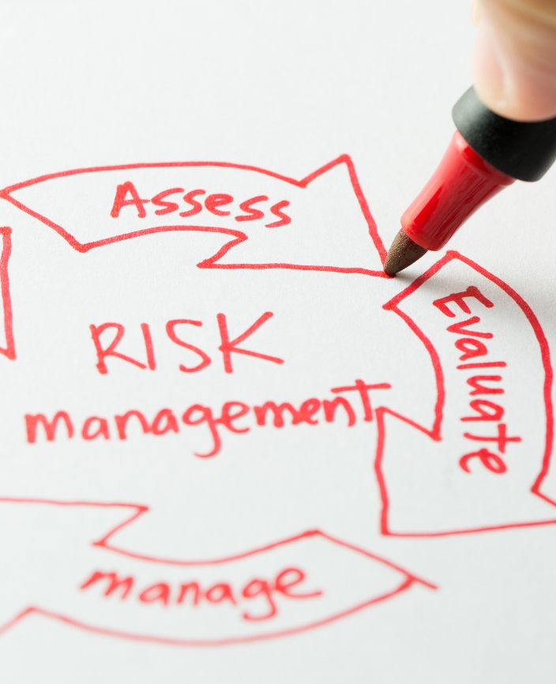

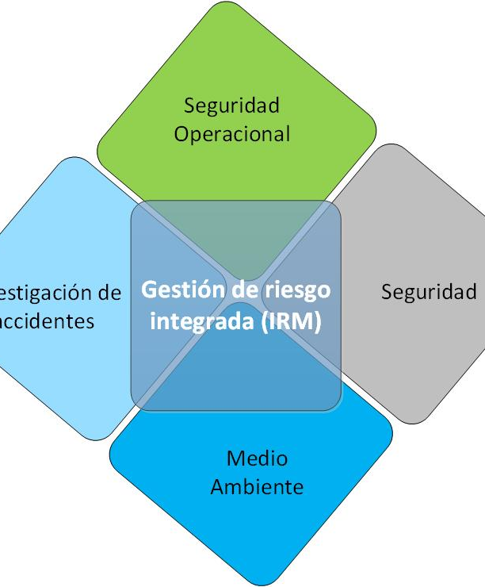
Capítulo 1
Gestión de la seguridad operacional
Aplicación de la gestión de la seguridad operacional
Implementación de la gestión de la seguridad operacional
Gestión integrada del riesgo (IRM)
Notes:
Gestión de la seguridad operacional
Busca proactivamente mitigar los riesgos antes que éstos resulten en accidentes e incidentes
Aplicación de la gestión de la seguridad operacional
Aplicación SMS
Enfoque de un sistema de seguridad operacional total
Implicaciones de subcontratar servicios
Control de los riesgos mediante reglamentos
Implementación de la gestión de la seguridad operacional
Compromiso de gestión del personal directivo
Cumplimiento con los requisitos prescriptivos
Régimen sobre las medidas de cumplimiento
Protección de información de seguridad operacional
Gestión integrada del riesgo (IRM)
Sistema de aviación: sistemas funcionales: financiero, medio ambiente, seguridad operacional, seguridad de la aviación.
IRM se centra en la reducción del riesgo general de la organización.

Slide 29
Capítulo 2: Fundamentos de la seguridad operacional
01
El concepto de seguridad operacional y su evolución
02
Los humanos en el sistema
03
Causalidad del accidente
04
Dilema de la gestión
05
Gestión del riesgo de seguridad operacional
Notes:
Capítulo 2: Fundamentos de la seguridad operacional
El concepto de seguridad operacional y su evolución
Los humanos en el sistema
Causalidad del accidente
Dilema de la gestión
Gestión del riesgo de seguridad operacional

Slide 30
Capítulo 2: Fundamentos de la seguridad operacional
El concepto de la seguridad operacional y su evoluación
Modelo SHELL
Notes:
Capítulo 2: Fundamentos de la seguridad operacional
El concepto de seguridad operacional y su evolución
Los humanos en el sistema
Causalidad del accidente
Dilema de la gestión
Gestión del riesgo de seguridad operacional

Slide 31
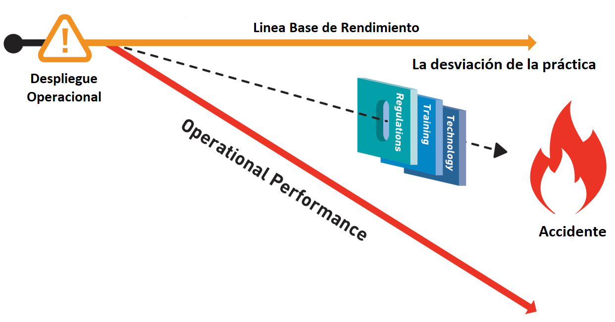
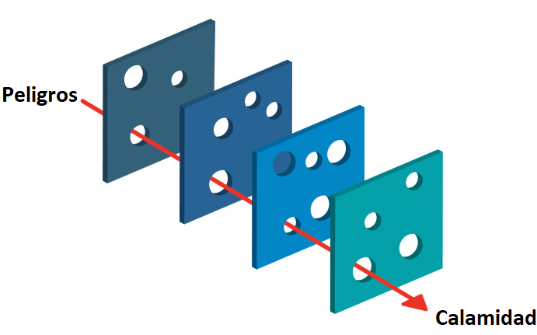
Capítulo 2: Fundamentos de la seguridad operacional
Cuasalidad de los accidentes
La desviación de la práctica
Notes:
Capítulo 2: Fundamentos de la seguridad operacional
El concepto de seguridad operacional y su evolución
Los humanos en el sistema
Causalidad del accidente
Dilema de la gestión
Gestión del riesgo de seguridad operacional

Slide 32
Capítulo 2: Fundamentos de la seguridad operacional
Riesgo de seguridad operacional | Gravedad
Probabilidad | Catastrófico A | Peligroso B | Importante C | Leve D | Insignificante E
Frecuente 5 | 5A | 5B | 5C | 5D | 5E
Ocasional 4 | 4A | 4B | 4C | 4D | 4E
Remoto 3 | 3A | 3B | 3C | 3D | 3E
Improbable 2 | 2A | 2B | 2C | 2D | 2E
Sumamente Improbable 1 | 1A | 1B | 1C | 1D | 1E
Concepto de espacio de seguridad operacional
Ejemplo de matriz de riesgo de seguridad operacional
Notes:
Capítulo 2: Fundamentos de la seguridad operacional
El concepto de seguridad operacional y su evolución
Los humanos en el sistema
Causalidad del accidente
Dilema de la gestión
Gestión del riesgo de seguridad operacional

Slide 33
Capítulo 2: Fundamentos de la seguridad operacional
Rango del Índice de Riesgo | Descripción del riesgo de seguridad operacional | Acción Recomendada
5A, 5B, 5C, 4A, 4B, 3A | INTOLERABLE | Tome medidas inmediatas para mitigar el riesgo o detener la actividad. Realice una mitigación de riesgos de seguridad operacional prioritaria para garantizar controles preventivos adicionales o mejorados para reducir el índice de riesgo de seguridad operacional a tolerable.
5D, 5E, 4C, 4D, 4E, 3B, 3C, 3D, 2A, 2B, 2C, 1A | TOLERABLE | Puede ser tolerado basado en la mitigación del riesgo de seguridad operacional. Puede requerir una decisión de la gerencia para aceptar el riesgo.
3E, 2D, 2E, 1B, 1C, 1D, 1E | ACEPTABLE | Aceptable como es. No se requieren más medidas de mitigación de riesgos de seguridad operacional.
Ejemplo de tolerabilidad de riesgo de seguridad operacional
Notes:
Capítulo 2: Fundamentos de la seguridad operacional
El concepto de seguridad operacional y su evolución
Los humanos en el sistema
Causalidad del accidente
Dilema de la gestión
Gestión del riesgo de seguridad operacional

Slide 34
Capítulo 3: Cultura de seguridad operacional
01
Introducción
Cultura de seguridad operacional y gestión de la seguridad operacional
02
03
Desarrollo de una cultura positiva de seguridad operacional
Notes:
Capítulo 3: Cultura de seguridad operacional
Introducción
Cultura de seguridad operacional y gestión de la seguridad operacional
Desarrollo de una cultura positiva de seguridad operacional

Slide 35
Capítulo 3: Cultura de seguridad operacional
Elemento | Descripción General | Habilitadores | Desactivadores
Comportamiento con respecto a la seguridad
El compromiso con la seguridad operacional refleja la medida en que los niveles apropiados dentro de la organización tienen una actitud positiva hacia la seguridad operacional y reconoce su importancia. La alta gerencia deberá estar genuinamente comprometida con lograr y mantener un alto nivel de seguridad operacional y darles a los empleados la motivación y los medios para hacerlo también. |  | La gerencia lidera la cultura de seguridad operacional y motiva activamente a sus empleados a cuidar la seguridad operacional, no solo hablando sino actuando como modelos a seguir. La administración proporciona recursos para una variedad de tareas relacionadas con la seguridad operacional (por ejemplo, capacitación). Establecer una supervisión y un gobierno continuos de la gestión de la seguridad operacional. | La gerencia está demostrando activamente que el lucro, la reducción de costos y la eficiencia son lo primero. Las inversiones para mejorar la seguridad operacional a menudo se realizan cuando lo exigen las reglamentaciones o después de un accidente. Ni la supervisión ni el gobierno con respecto a la gestión de la seguridad operaciones se encuentra establecida.
Ejemplos de acciones que habilitarán o desactivarán una cultura de seguridad operacional positiva

Slide 36
Capítulo 3: Cultura de seguridad operacional
Elemento | Descripción General | Habilitadores | Desactivadores
Adaptabilidad
La adaptabilidad refleja la medida en que los empleados y la administración están dispuestos a aprender de las experiencias pasadas y pueden tomar las medidas necesarias para mejorar el nivel de seguridad operacional dentro de la organización. |  | El aporte de los empleados se fomenta activamente al abordar problemas de seguridad operacional. Todos los incidentes y los hallazgos de la auditoría se investigan y actúan en consecuencia. Los procesos y procedimientos organizacionales son cuestionados por su impacto en la seguridad operacional (alto grado de autocrítica). Se demuestra y se sigue un claro enfoque proactivo a la seguridad operacional. | El aporte de los empleados en problemas de seguridad operacional no es vista desde todos los niveles de los empleados. Las acciones a menudo se toman solo después de un accidente o cuando lo exigen las reglamentaciones Los procesos y procedimientos organizacionales se consideran adecuados siempre que no ocurra ningún accidente (complacencia o falta de autocrítica) Incluso cuando ocurre un accidente, la organización no está dispuesta a cuestionarse a sí misma. Se demuestra y se sigue un enfoque reactivo a la seguridad.

Slide 37
Capítulo 3: Cultura de seguridad operacional
Elemento | Descripción General | Habilitadores | Desactivadores
Conciencia
La conciencia refleja la medida en que los empleados y la administración son conscientes de los riesgos de la aviación que enfrenta la organización y sus actividades. Desde una perspectiva de Estado, el personal conoce los riesgos de seguridad operacional inducidos por sus propias actividades y las organizaciones que supervisan. Los empleados y la gerencia deberán mantener constantemente un alto grado de vigilancia con respecto a los problemas de seguridad operacional. |  | Se ha establecido una forma efectiva de identificación de peligros. Las investigaciones buscan establecer la causa raíz. La organización se mantiene al tanto de importantes mejoras de seguridad operacional, y se adapta, de acuerdo a como sea necesario. La organización evalúa sistemáticamente si las mejoras de seguridad operacional se implementan y funcionan según lo previsto Cuando los miembros apropiados de la organización son conscientes de los riesgos de seguridad inducidos por sus acciones individuales y las operaciones / actividades de la compañía | Ningún esfuerzo es gastado en la identificación de peligros. Las investigaciones se detienen en la primera causa viable en lugar de buscar la causa raíz. La organización no se mantiene al tanto de importantes mejoras de seguridad operacional. La organización no evalúa si las mejoras de seguridad se implementan correctamente. Cuando corresponda, los miembros de la organización no conocen los riesgos de seguridad inducidos por sus acciones individuales y operaciones de la compañía. Los datos de seguridad se recopilan pero no se analizan y actúan en consecuencia.

Slide 38
Capítulo 3: Cultura de seguridad operacional
Elemento | Descripción General | Habilitadores | Desactivadores
Comportamiento con respecto a la seguridad
El comportamiento con respecto a la seguridad operacional refleja la medida en que se comportan todos los niveles de la organización para mantener y mejorar el nivel de seguridad operacional. Se deberá reconocer la importancia de la seguridad operacional y se deberán implementar los procesos y procedimientos necesarios para mantenerla. |  | Los empleados se motivan para actuar de forma segura y actuando como modelos a seguir. Se practica el monitoreo continuo del comportamiento seguro. La gerencia y colegas no toleran el comportamiento inseguro intencional. Las condiciones de trabajo respaldan la seguridad operacional de la aviación en todo momento. | Los empleados no son castigados por comportamiento inseguro intencional a los beneficios de sus propios intereses u otros. Las condiciones de trabajo provocan comportamientos y soluciones que son perjudiciales para la seguridad operacional de la aviación. No se practica el monitoreo de la seguridad de la aviación dentro de los productos o servicios de la organización. La crítica constructiva en beneficio de la seguridad de la aviación no es bienvenida.

Slide 39
Capítulo 3: Cultura de seguridad operacional
Elemento | Descripción General | Habilitadores | Desactivadores
Información
La información refleja el grado en que la información se distribuye a todas las personas necesarias dentro de la organización. Los empleados deben ser habilitados y alentados a informar inquietudes de seguridad operacional de la aviación y recibir comentarios sobre sus informes. La información del trabajo relacionada con la seguridad operacional de la aviación debe comunicarse de manera significativa a las personas adecuadas para evitar errores de comunicación que puedan derivar en situaciones y consecuencias del sistema de aviación peligrosas. El Estado está abierto a compartir información relacionada con la seguridad operacional de la aviación a todos los proveedores de servicios. |  | Existe un ambiente de notificación de seguridad abierto y justo. A los empleados se les proporciona información relevante para la seguridad de manera oportuna con el fin de permitir operaciones seguras o tomar decisiones. La gerencia y los supervisores verifican regularmente si la información relevante para la seguridad se comprende y se actúa en consecuencia. La transferencia de conocimientos y la capacitación en relación con la seguridad operacional de la aviación se practican activamente (por ejemplo, compartir las lecciones aprendidas) | Un ambiente de culpabilidad de notificaciones de seguridad operacional es evidente. La información relevante de seguridad operacional es retenida. La comunicación de seguridad operacional no es monitoreada por su efectividad. No se proporciona transferencia de conocimientos o capacitación.

Slide 40
Capítulo 3: Cultura de seguridad operacional
Elemento | Descripción General | Habilitadores | Desactivadores
Confianza
La contribución de los empleados a la seguridad operacional prospera en un entorno informativo que fomenta la confianza: confíe en que sus acciones u omisiones, acordes con su formación y experiencia, no serán castigadas. Un enfoque factible es aplicar una prueba de razonabilidad, es decir, es razonable que una persona con el mismo nivel de experiencia y capacitación haga lo mismo. Tal ambiente es fundamental para la presentación de notificaciones de seguridad operacional eficaces y eficientes. Los sistemas efectivos de notificaciones de seguridad operacional ayudan a garantizar que las personas estén dispuestas a informar sus errores y experiencias, de modo que los Estados y proveedores de servicios tengan acceso a datos e información relevantes que son necesarios para abordar las deficiencias y peligros de seguridad existentes y potenciales. Creando un entorno en el que las personas puedan confiar en que los datos y la información de seguridad operacional se usarán exclusivamente para mejorar la seguridad operacional. |  | Existe una distinción entre el comportamiento aceptable y el inaceptable, que es conocido por todos los empleados. Las investigaciones de ocurrencias (incluyendo accidentes e incidentes) consideran factores individuales además de organizacionales. El buen rendimiento de la seguridad operacional de la aviación es reconocido y recompensado regularmente. Existe voluntad entre los empleados y el personal operativo para informar los eventos en los que han participado. | No hay una distinción identificable entre el comportamiento aceptable y el inaceptable. Los empleados son castigados de manera sistemática y rigurosa por errores humanos. Las investigaciones de accidentes y ocurrencias se enfocan solo en factores individuales. El buen desempeño de seguridad y comportamiento seguro se da por hecho.

Slide 41
Capítulo 4: Gestión del rendimiento de la seguridad operacional
01
Introducción
02
Objetivos de seguridad operacional
03
Indicadores (SPIs) y metas (SPTs)
04
Monitoreo del rendimiento de la seguridad operacional
Actualización de los objetivos de la seguridad operacional
05
Notes:
Capítulo 4: Gestión del rendimiento de la seguridad operacional
Introducción
Objetivos de seguridad operacional
Indicadores (SPIs) y metas (SPTs)
Monitoreo del rendimiento de la seguridad operacional
Actualización de los objetivos de la seguridad operacional

Slide 42
Capítulo 4: Gestión del rendimiento de la seguridad operacional
Proceso de gestión de rendimiento de seguridad operacional
Notes:
Capítulo 4: Gestión del rendimiento de la seguridad operacional
Introducción
Objetivos de seguridad operacional
Indicadores (SPIs) y metas (SPTs)
Monitoreo del rendimiento de la seguridad operacional
Actualización de los objetivos de la seguridad operacional

Slide 43
Capítulo 4: Gestión del rendimiento de la seguridad operacional
Ejemplos de objetivos de seguridad operacional
Orientado a los procesos | Estado o proveedor de servicio | Aumentar los niveles de notificaciones de seguridad operacional.
Orientado a los resultados | Proveedor de servicio | Reducir la tasa de eventos adversos de seguridad operacional de la plataforma. (nivel alto) O Reducir la cantidad anual de eventos adversos de seguridad operacional de la plataforma del año anterior.
Orientado a los resultados | Estado | Reduzca la cantidad anual de eventos de seguridad operacional en el sector X.
Notes:
Capítulo 4: Gestión del rendimiento de la seguridad operacional
Introducción
Objetivos de seguridad operacional
Indicadores (SPIs) y metas (SPTs)
Monitoreo del rendimiento de la seguridad operacional
Actualización de los objetivos de la seguridad operacional

Slide 44
Capítulo 4: Gestión del rendimiento de la seguridad operacional
Etapas del concepto indicador avanzado versus indicador de resultado
Notes:
Capítulo 4: Gestión del rendimiento de la seguridad operacional
Introducción
Objetivos de seguridad operacional
Indicadores (SPIs) y metas (SPTs)
Monitoreo del rendimiento de la seguridad operacional
Actualización de los objetivos de la seguridad operacional

Slide 45
Capítulo 4: Gestión del rendimiento de la seguridad operacional
Ejemplos de enlaces entre indicadores de resultados y avanzados
Notes:
Capítulo 4: Gestión del rendimiento de la seguridad operacional
Introducción
Objetivos de seguridad operacional
Indicadores (SPIs) y metas (SPTs)
Monitoreo del rendimiento de la seguridad operacional
Actualización de los objetivos de la seguridad operacional

Slide 46
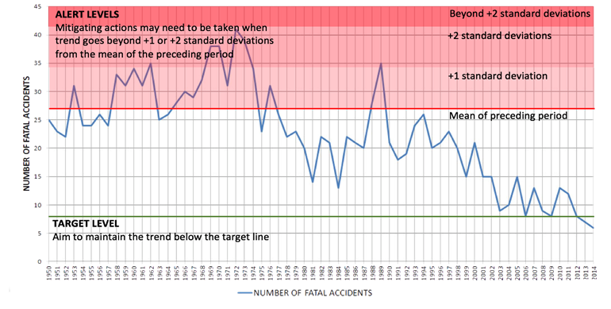
Capítulo 4: Gestión del rendimiento de la seguridad operacional
Ejemplo SPT con objetivos de seguridad operacional SMART
Ejemplo de representación de niveles de factores desencadenantes de seguridad operacional
Notes:
Capítulo 4: Gestión del rendimiento de la seguridad operacional
Introducción
Objetivos de seguridad operacional
Indicadores (SPIs) y metas (SPTs)
Monitoreo del rendimiento de la seguridad operacional
Actualización de los objetivos de la seguridad operacional

Slide 47
Capítulo 4: Gestión del rendimiento de la seguridad operacional
Ejemplo de configuración de Factores desencadenantes de seguridad operacional
Notes:
Capítulo 4: Gestión del rendimiento de la seguridad operacional
Introducción
Objetivos de seguridad operacional
Indicadores (SPIs) y metas (SPTs)
Monitoreo del rendimiento de la seguridad operacional
Actualización de los objetivos de la seguridad operacional

Slide 48
Capítulo 5: Sistemas de recopilación y procesamiento de datos sobre seguridad operacional (SDCPS)
01
Introducción
02
Recopilación de datos e información de seguridad operacional
03
Taxonomía
04
Procesamiento de datos de seguridad operacional
05
Gestión de los datos e información de seguridad operacional
Notes:
Capítulo 5: Sistemas de recopilación y procesamiento de datos sobre seguridad operacional (SDCPS)
Introducción
Recopilación de datos e información de seguridad operacional
Taxonomía
Procesamiento de datos de seguridad operacional
Gestión de los datos e información de seguridad operacional

Slide 49
Fuentes de datos e información de seguridad operacional
Notes:
Capítulo 5: Sistemas de recopilación y procesamiento de datos sobre seguridad operacional (SDCPS)
Introducción
Recopilación de datos e información de seguridad operacional
Taxonomía
Procesamiento de datos de seguridad operacional
Gestión de los datos e información de seguridad operacional

Slide 50
Fuentes de datos e información de seguridad operacional
Notes:
Capítulo 5: Sistemas de recopilación y procesamiento de datos sobre seguridad operacional (SDCPS)
Introducción
Recopilación de datos e información de seguridad operacional
Taxonomía
Procesamiento de datos de seguridad operacional
Gestión de los datos e información de seguridad operacional

Slide 51
Capítulo 6: Análisis de seguridad operacional
01
Introducción
02
Tipos de análisis
03
Reporte de resultado de análisis
Compartición e intercambio de información de seguridad operacional
04
05
Toma de decisiones basada en datos
Notes:
Capítulo 6: Análisis de seguridad operacional
Introducción
Tipos de análisis
Reporte de resultados de análisis
Compartición e intercambio de información de seguridad operacional
Toma de decisiones basada en datos
El análisis de seguridad operacional es el proceso de aplicar técnicas, estadísticas u otras técnicas analíticas para verificar, examinar, describir, transformar, condensar, evaluar y visualizar datos e información de seguridad operacional para descubrir información útil, sugerir conclusiones y respaldar la toma de decisiones basadas en datos.

Slide 52
Capítulo 6: Análisis de seguridad operacional
Tipos de análisis estadísticos comunes
Notes:
Capítulo 6: Análisis de seguridad operacional
Introducción
Tipos de análisis
Reporte de resultados de análisis
Compartición e intercambio de información de seguridad operacional
Toma de decisiones basada en datos
El análisis de seguridad operacional es el proceso de aplicar técnicas, estadísticas u otras técnicas analíticas para verificar, examinar, describir, transformar, condensar, evaluar y visualizar datos e información de seguridad operacional para descubrir información útil, sugerir conclusiones y respaldar la toma de decisiones basadas en datos.

Slide 53
Integración D3M con la gestión de seguridad operacional
Notes:
Capítulo 6: Análisis de seguridad operacional
Introducción
Tipos de análisis
Reporte de resultados de análisis
Compartición e intercambio de información de seguridad operacional
Toma de decisiones basada en datos
El análisis de seguridad operacional es el proceso de aplicar técnicas, estadísticas u otras técnicas analíticas para verificar, examinar, describir, transformar, condensar, evaluar y visualizar datos e información de seguridad operacional para descubrir información útil, sugerir conclusiones y respaldar la toma de decisiones basadas en datos.
D3M: Toma de decisiones basada en datos

Slide 54
Paso 2
Hay suficientes datos que me ayuden a comprender
Paso 1
Defina el problema a ser resuelto o los objetivos a ser cumplidos
Paso 4
Interprete los resultados de los análisis de datos para la toma de decisiones
Paso 5
Comunique la decision a las partes interesadas
√ SI
X NO
Paso 3
Solicite recopilación y/o análisis de datos
Paso A
Recopile y organice los datos
Paso B
Realice el análisis
Paso C
Genere reportes y presente análisis de resultados en formas significativas
Refiérase al Capítulo 6
Fases de la toma de decisión basada en datos
Notes:
Capítulo 6: Análisis de seguridad operacional
Introducción
Tipos de análisis
Reporte de resultados de análisis
Compartición e intercambio de información de seguridad operacional
Toma de decisiones basada en datos
El análisis de seguridad operacional es el proceso de aplicar técnicas, estadísticas u otras técnicas analíticas para verificar, examinar, describir, transformar, condensar, evaluar y visualizar datos e información de seguridad operacional para descubrir información útil, sugerir conclusiones y respaldar la toma de decisiones basadas en datos.
D3M: Toma de decisiones basada en datos

Slide 55
Capítulo 7: Protección de datos e información sobre seguridad operacional y fuentes conexas
Objetivos y contenido
Principios fundamentales
Alcance de la protección
Nivel de protección
Principios de protección
Principios de excepción
Divulgación al público
Protección de los datos registrados
Compartición e intercambio de información de seguridad operacional

Slide 56
Directrices sobre la interacción de las disposiciones de protección

Slide 57
Lineamientos para la aplicación de los principios de excepción

Slide 58
Capítulo 8: Gestión estatal de seguridad operacional
01
Introducción
02
Programa estatal de seguridad operacional (SSP)
Componente 1: Política, objetivos y recursos estatales de seguridad operacional
03
Componente 2: Gestión estatal de riesgos de seguridad operacional
04
Componente 3: Aseguramiento estatal de seguridad operacional
05
Componente 4: Promoción estatal de seguridad operacional
06
07
Implementación del SSP

Slide 59
Capítulo 8: Gestión estatal de seguridad operacional
Componente 1 del SSP - Política, objetivos y recursos estatales de seguridad operacional
CE- 1 Legislación aeronáutica básica
CE – 3 Sistema y funciones estatales
CE – 5 Orientación técnica, instrumentos y suministro de información crítica
en materia de seguridad operacional
CE-2 Reglamentos de explotación específicos
CE – 4 Personal técnico cualificado
Componente 2 del SSP - Gestión estatal de los riesgos de seguridad operacional
CE – 6 Obligaciones de otorgamiento de licencias, certificaciones,
autorizaciones y aprobaciones
Investigación de accidentes e incidentes
Gestión de riesgos de seguridad operacional
Identificación de peligros y evaluación de riesgos de seguridad operacional
CE – 8 Solución de problemas de seguridad operacional
Obligaciones del sistema de gestión de la seguridad operacional
Componente 3 del SSP - Aseguramiento estatal de la seguridad operacional
CE-7 Obligaciones de vigilancia
Rendimiento estatal en materia de seguridad operacional
Componente 4 del SSP – Promoción estatal de la seguridad operacional
Comunicación y divulgación internas de la información sobre seguridad operacional
Comunicación y divulgación externas de la información sobre seguridad operacional

Slide 60
Capítulo 8: Gestión estatal de seguridad operacional
Programa de análisis basado en datos

Slide 61
Capítulo 8: Gestión estatal de seguridad operacional
Concepto de vigilancia basado en riesgos de seguridad operacional

Slide 62
Capítulo 8: Gestión estatal de seguridad operacional
Nivel aceptable de rendimiento de la seguridad operacional (ALoSP)

Slide 63
Capítulo 8: Gestión estatal de seguridad operacional
Trayecto de la madurez del SSP

Slide 64
Capítulo 9: Sistema de gestión de seguridad operacional (SMS)
01
Introducción
02
Marco del SMS
Componente 1: Política, objetivos de seguridad operacional
03
Componente 2: Gestión de riesgos de seguridad operacional
04
Componente 3: Aseguramiento de seguridad operacional
05
06
Componente 4: Promoción de seguridad operacional
07
Implementación del SMS

Slide 65
Capítulo 9: Sistema de gestión de seguridad operacional (SMS)
Componente 1 del SMS – Política y objetivos de seguridad operacional
1.1 Compromiso de la dirección
1.3 Designación del personal clave de seguridad operacional
1.4 Coordinación de la planificación de respuestas ante emergencias
1.2 Obligación de rendición de cuentas y responsabilidades en materia de seguridad operacional
1.5 Documentación SMS
Componente 2 del SMS - Gestión de riesgos de seguridad operacional
2.1 Identificación de peligros
2.2 Evaluación y mitigación de riesgos de seguridad operacional
Componente 3 del SMS - Aseguramiento de la seguridad operacional
3.1 Observación y medición del rendimiento en materia de seguridad
3.2 Gestión del cambio
3.3 Mejora continua del SMS
Componente 4 del SMS – Promoción de la seguridad operacional
4.1 Instrucción y educación
4.2 Comunicación de la seguridad operacional

Slide 66
Capítulo 9: Sistema de gestión de seguridad operacional (SMS)
Proceso de gestión de riesgos de la seguridad operacional
Proceso de decisión de investigación de seguridad operacional

Slide 67
Capítulo 9: Sistema de gestión de seguridad operacional (SMS)
Ejemplo de las interfases del SMS del proveedor de servicio de Tráfico Aéreo

Slide 68


PREGUNTAS?
“
La seguridad operacional es una tarea de todos
”
Comité Técnico
SRVSOP

